Slide 1




LES OPPORTUNITÉS DES PROJETS ALIMENTAIRES TERRITORIAUX POUR LES ENTREPRISES DE TRANSFORMATION ALIMENTAIRES
Webinaire entreprises
2 mars 2023
*Dispositif National d'Aide à l'Investissement Immatériel pour les entreprises agroalimentaires

Slide 2
Présentation des intervenants et du contexte
Françoise MOLEGNANA
Cheffe de projet
Alimentation, Territoires & Entreprises
Innovation & Performance
Association de professionnels : entreprises de l’alimentaire, chambres consulaires, institutions publiques, organisations professionnelles, partenaires filières, marques territoriales, établissement de recherche, de formation, acteurs de la restauration collective, distributeurs…
Contribuer aux développement économique des acteurs de l’alimentaire en région et sur les différents territoires régionaux
Valérie BINDER
Consultante en pratiques sociales en charge de la capitalisation du programme

Slide 3
Présentation des intervenants et du contexte
Le projet que nous animons :
MOBILISER ET FAVORISER L’INTEGRATION DES TPE/PME AGROALIMENTAIRES DANS LES PROJETS ALIMENTAIRES TERRRITORIAUX
Partenaires du projet
ARIA Auvergne-Rhône-Alpes
La Coopération Agricole Auvergne-Rhône-Alpes
Cap ’Rural
T’RHEA, administrateur Auvergne-Rhône-Alpes Gourmand
DRAAF Auvergne-Rhône-Alpes
La Région Auvergne-Rhône-Alpes
Avec l’appui de
Valérie BINDER
Appel à projet DINAII
Dispositif National d'Aide à l'Investissement Immatériel pour les entreprises agroalimentaires

Slide 4

Agenda
Qu’est ce qu’un PAT ? Sa finalité et ses enjeux
Les entreprises de transformation alimentaires dans les PAT
Quelles opportunités pour les entreprises de transformation alimentaires ?
Votre implication

Slide 5

PAT:
Projet
Alimentaire Territorial

Slide 6

Qu’est ce qu’un PAT ? Sa finalité et ses enjeux
PAT
=
Quelle alimentation demain sur notre territoire ?
Quelle place des agriculteurs, des entreprises, des distributeurs …?
Quels produits ? Quelle qualité ?... Pour quelle accessibilité ..?
Quelle logistique ?
Quels impacts économiques, sociaux, environnementaux ?
…

Slide 7
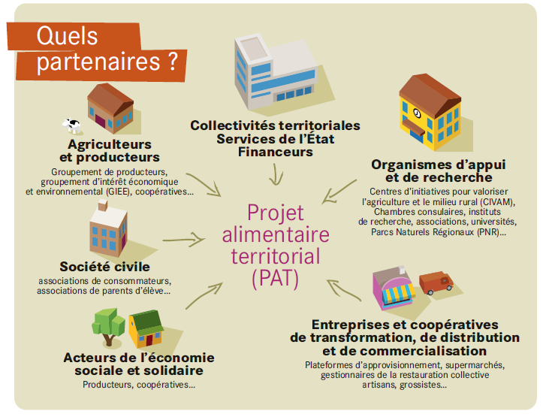
Qu’est ce qu’un PAT ? Sa finalité et ses enjeux
Une démarche de concertation animée par les collectivités en y associant tous les acteurs du système alimentaire territorial
Démarche collective, multi-acteurs

Slide 8
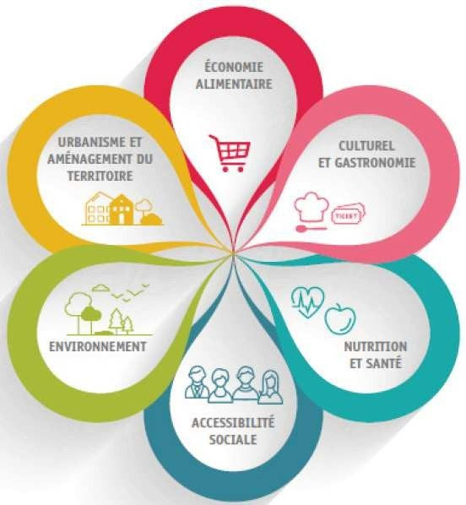
Qu’est ce qu’un PAT ? Sa finalité et ses enjeux
Pour faire émerger des actions entre tous les acteurs du système alimentaire territorial sur tous les sujets liés à l’alimentation
Démarche systémique
2 enjeux
Assurer la transition alimentaire
Relocaliser l’alimentation

Slide 9
Qu’est ce qu’un PAT ? Sa finalité et ses enjeux
En lien avec les enjeux du développement durable
ÉCONOMIQUE
ENVIRONNEMENTALE
SOCIALE
Structuration et consolidation des filières dans les territoires
Développement de la consommation de produits locaux bruts et transformés et de qualité
Création , renforcement de liens entre les parties-prenantes, les acteurs du territoire
Rapprochement de l’offre et de la demande
Valorisation des modes de production agro écologique
(dont AB)
Don alimentaire
Maintien de la valeur ajoutée sur le territoire
Valorisation du patrimoine culturel alimentaire, culinaire
Préservation de l’eau et des paysages
Contribution à l’installation d’agriculteurs et à la préservation des espaces agricoles
Accessibilité sociale
Lutte contre le gaspillage alimentaire
Éducation alimentaire, santé nutrition
Contribution au maintien et au développement et à l’attractivité des entreprises de transformation alimentaire
PAT = Initiative nationale :
Loi d'avenir pour l'agriculture – 2014, Renforcé par le plan France Relance 2020-22
Décliné, piloté en régions par les DRAAF

Slide 10

Qu’est ce qu’un PAT ? Sa finalité et ses enjeux
Avec pour finalité la résilience et la durabilité du système alimentaire territorial
« Résilience » = capacités productives alimentaires du territoire / résistance aux chocs / crises / aléas climatiques /…
&
« Durabilité » = s’intègre dans l’écosystème naturel et socio-économique sur le long terme ➔ pérennité et soutenabilité

Slide 11
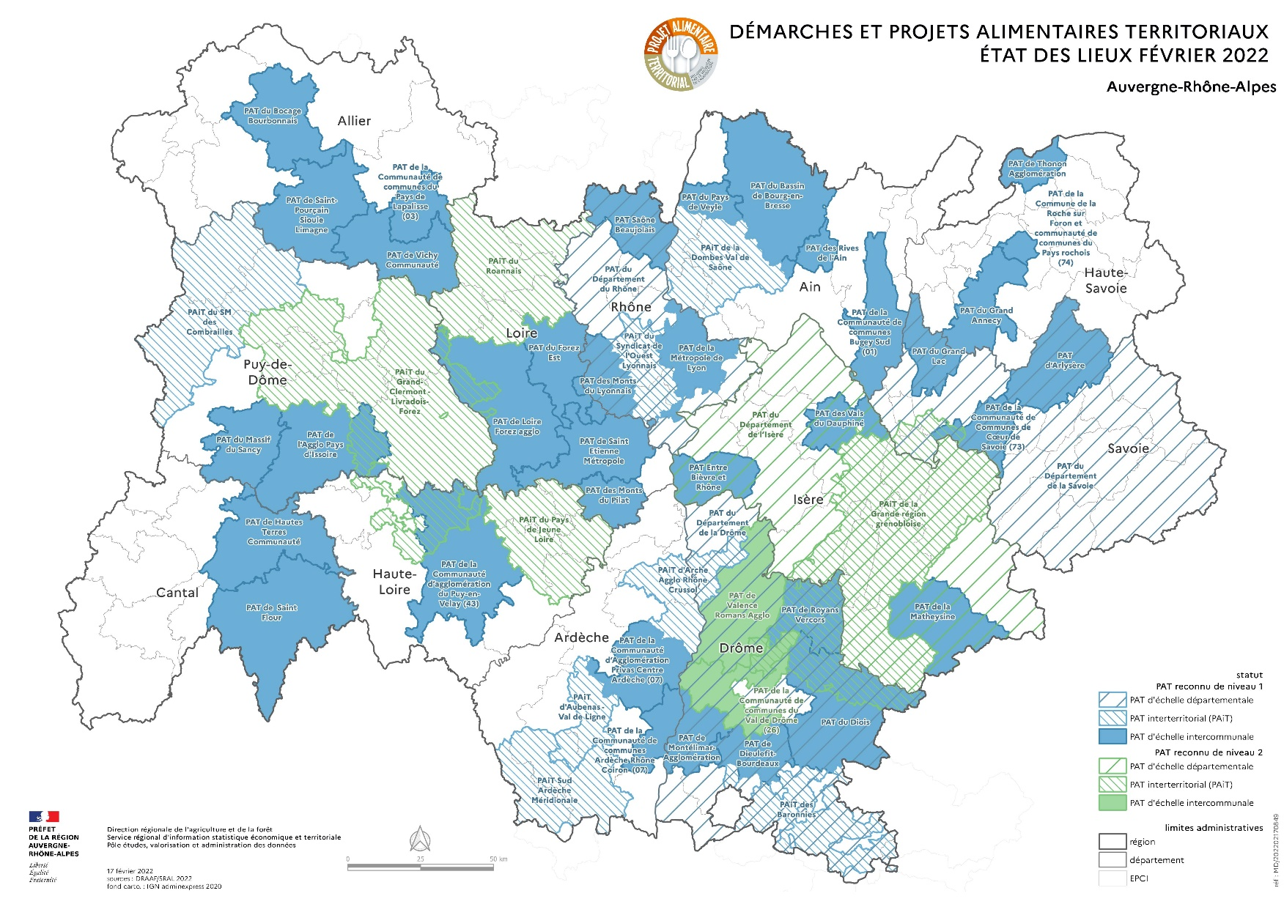

Slide 12
Une large couverture géographique & une forte dynamique : 350+ PAT en France
Notamment en AuRA ➔ 50+ PAT

Slide 13

Un interlocuteur privilégié, l’animateur PAT
Animer
Le diagnostic territorial ➔ production agricole / agroalimentaire, besoin alimentaire du bassin de vie, atouts, contraintes socio-économiques et environnementales du territoire
la stratégie alimentaire de territoire ➔ Sous l'autorité du Président de la collectivité et de l’élu en charge de l’alimentation - en lien avec les autres directions et les institutions nationales
Les Projets transversaux structurants sur le thème de l’alimentation : restauration collective, approvisionnement local, lutte contre le gaspillage alimentaire, développement des filières alimentaires courtes, de qualité, aide alimentaire, contrat local de santé, etc.
Les parties prenantes et les partenariats dans la mise en œuvre d’actions de développement / coopération
La gouvernance du projet alimentaire territorial (COPIL, COTECH, instances de concertation, groupes thématiques, comité de suivi...).
Généralement un « Conseil de l‘Alimentation », qui associe toutes les parties prenantes : entreprises, habitants, associations, …
Communiquer
Organisation d'évènements / rencontres type « forum » annuel de l'alimentation
Animation des réseaux locaux et régionaux pour favoriser l'innovation, l'échange d'expériences et le partage de bonnes pratiques entre acteurs du programme.

Slide 14

Les entreprises de transformation alimentaires dans les PAT
Un constat :
absence des entreprises dans les PAT…
…Et pourtant de nombreux intérêts potentiels

Slide 15


Les entreprises de transformation alimentaires dans les PAT
Le constat d’une absence des entreprises dans les PAT…
Mais de nombreux intérêts potentiels
Méconnaissance des entreprises de transformation alimentaires vs les PATs – et réciproquement
des logiques d’action et des temporalités différentes (retours sur investissement…)
Des liens au territoire renforcés : entre fournisseurs (producteurs, coopératives, …), clients (distributeurs, consommateurs…) et collectivités
Freins
Des bénéfices en termes d’image et de notoriété : un « rayonnement » par et pour le territoire qui contribue à la création de valeur, à la bonne réputation et à l’attractivité de l’entreprise
Une valorisation de l’entreprise comme une partie prenante importante du territoire, contribuant à la RSE.
Des opportunités de diversification et de développement de nouvelles filières, d’innovations en termes de produits / marchés / services ➔ notamment en restauration collective
Des coopérations existent mais ne sont pas ou mal valorisées
Des difficultés à dialoguer, une absence de réflexion partagée sur la plus-value du territoire
Complexité des relations public-privé (ex. marchés publics)
Manque de connaissance sur les actions possibles à mener sur le territoire sur les champs économiques, sociaux, ou environnementaux

Slide 16




Les entreprises de transformation alimentaires dans les PAT
NOTRE AMBITION
Co-construire de nouvelles coopérations visant à renforcer les systèmes alimentaires locaux
…en facilitant la rencontre, le dialogue, le décloisonnement entre les collectivités animant des PAT et les entreprises
Faire émerger des coopérations à bénéfices réciproques
Entreprises
Encourager la mobilisation des entreprises
Exprimer leur potentiel territorial

Slide 17
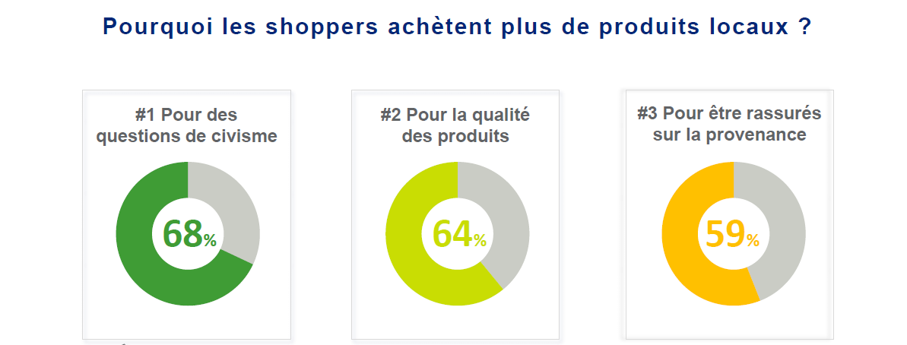
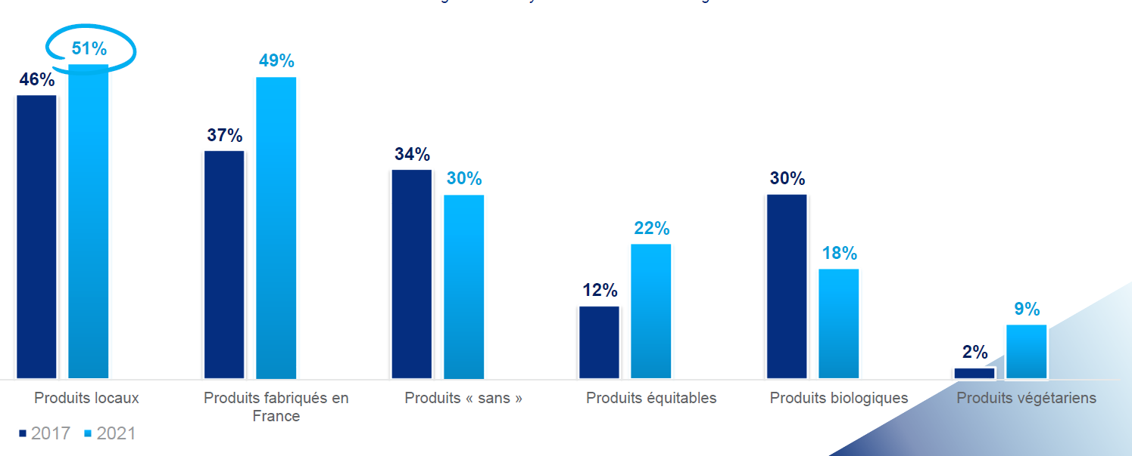
Quelles opportunités pour les entreprises de transformation alimentaires ?
Le « local », une attente forte qui se renforce
L’acte d’achat de « local »
Un acte d’engagement et pour se rassurer sur la qualité et la provenance
Quel potentiel commercial ?
1/2 français voudrait avoir un choix plus fourni de produits locaux – une attente qui progresse encore
Source : Etude IRI, 2022, QUEL POTENTIEL POUR L’OFFRE LOCALE SUR LES PGC FLS

Slide 18


Quelles opportunités pour les entreprises de transformation alimentaires ?
ECONOMIE ALIMENTAIRE
Rapprocher l’offre et la demande
L’OFFRE DE Produits ALIMENTAIRES
LA DEMANDE DES marchés locaux
  Bruts ou transformés (ou semi-transformés)
  Toutes filières, produits végétaux
  Fabriqués à partir de produits bruts agricoles locaux … ou non
La restauration collective :
  Publique
  scolaire : primaire, collèges, lycées,
  médico-sociale (hôpitaux, EHPAD…)
  entreprises
  Privée : idem
  La restauration commerciale (hôtels, restaurants…)
Les GMS (locales) et autre circuits de distribution, magasins de proximité …
  Périmètre géographique variable :
    Le bassin de consommation
    PAT, « inter-PAT », département, région…

Slide 19



Quelles opportunités pour les entreprises de transformation alimentaires ?
ECONOMIE ALIMENTAIRE
Développer votre offre pour la restauration collective
innovation produits/services
Exemple
CRISE COVID
10 tonnes de pommes transformées en purée de pomme : soit 1600 poches de 5kg de produit fini
2 jours de travail complet pour les équipes de Bissardon
Produit naturel – sans conservateur sans additif – sans sucre ajoutés
DLC 18 mois
Public scolaire, crèches, personnes âgées de la Région Lyonnaise et collèges du Rhône
Prestation qui continue aujourd’hui
Demande pour d’autres produits
  Ingénierie de la demande :
  Collectivités > restauration collective
Vergers Lyonnais
Formulation
Grammage
Conditionnement
Degré de transformation

Slide 20
Quelles opportunités pour les entreprises de transformation alimentaires ?
ECONOMIE ALIMENTAIRE
Proposer des services, des prestations aux acteurs du PAT
services AUX ACTEURS DU PAT
  Prestations de transformation : Tri, lavage, découpe, surgélation, traitement thermique, conditionnement …
  Stockage,
  Logistique
  …

Slide 21
Quelles opportunités pour les entreprises de transformation alimentaires ?
Au-delà de L’ECONOMIE ALIMENTAIRE
Réfléchir, proposer, développer
des actions à bénéfices différés
Une reterritorialisation de votre chaine de valeur mieux connectée au système alimentaire amont & aval local
Un « rayonnement » par et pour le territoire qui se traduit en gains d’image et d’attractivité
Une opportunité de participer à la gouvernance du système alimentaire local et légitimer sa « responsabilité territoriale »
Quelle stratégie territoriale pour l’entreprise ?
de la localisation à la territorialisation : le potentiel territorial
Le PAT une « première marche »

Slide 22

Si vous deviez participer à un PAT, sur quels types d’actions souhaiteriez-vous vous engager ou poursuivre votre implication ?
Votre implication ?
Développer votre approvisionnement local pour pérenniser l’économie agricole (incl. la juste valorisation des productions et valeurs ajoutées)
Participer au développement/structuration de filières locales (ex. légumineuses)
Développer votre offre alimentaire pour le territoire en répondant aux critères du développement durable
Co-concevoir, développer et proposer une offre de produits / services pour la restauration collective
Développer une offre de produits dans le champ de la nutrition santé
Développer une offre alimentaire permettant l’accessibilité d’une alimentation de qualité pour tous, y compris les publics fragilisés.
Co-concevoir et proposer des prestations de transformation pour les autres acteurs du PAT
Renforcer, développer des liens avec des circuits de distribution de proximité
Tester de nouvelles formes de commercialisation, de distribution
Participer aux rencontres B to B offre / demande locales
Valoriser, promouvoir la culture, les pratiques culinaires, le patrimoine alimentaire et gastronomique du territoire (produits, entreprises, savoir-faire…)
Participer à la gouvernance locale/territoriale de la stratégie agricole et alimentaire
Réfléchir, participer à la logistique territoriale
Participer à des actions en faveur de l’éducation alimentaire, sensibilisation des jeunes publics, des publics en situation de précarité…
Lutter contre le gaspillage alimentaire, réduire, valoriser les déchets. Contribuer à l’aide alimentaire
S’impliquer dans les actions de communication auprès du grand public pour rendre visible les initiatives locales, participer aux évènements annuels de communication ( Forum…), des actions « portes ouvertes », marchés du territoire
…

Slide 23
Votre implication ?
Les actions (en cours de réflexion) que nous mettons
en œuvre pour soutenir votre implication
Innovation: ingénierie de la demande de la restauration collective ou autres
Mise en relation avec les parties-prenantes du territoire : liens avec les acheteurs, recherche de partenaires (y compris financiers)
Formation : restauration collective, marchés, innovation locale…
Approvisionnement local
Organisation d’évènements professionnels (B to B) sur le territoire
Positionnement de votre « potentiel territorial »
Communication et évènement grand public sur le territoire
Sensibilisation des entreprises
Accompagnement des collectivités

Slide 24
MERCI DE VOTRE ATTENTION
N’hésitez pas à nous contacter !
CONTACT
30 Quai Perrache - 69002 Lyon
Tél. +33 (0)4 37 23 67 40
www.auvergne-rhone-alpes-gourmand.fr
Françoise Molegnana
f.molegnana@comite-arag.fr
Hippolyte Remy
h.remy@comite-arag.fr

